Slide 1
TRŽIŠTE ENERGENATA U REGIONU ZAPADNOG BALKANA Međunarodna konferencija Hotel Metropol Palace, Beograd, 18. oktobar 2018.
ENERGETSKO SIROMAŠTVO U EU, JUGOISTOČNOJ EVROPI I SRBIJI
ENERGY POVERTY IN EU, SEE AND SERBIA
Željko MARKOVIĆ, Deloitte d.o.o. Beograd, Srbija
Aca MARKOVIĆ, Agencija za energetiku Republike Srbije, Beograd, Srbija

Slide 2
UVOD
Osim kupaca čiji je cilj da dobiju pouzdano snabdevanje po što nižoj ceni i proizvođača električne energije koji za cilj imaju povećanje efikasnosti poslovanja kroz smanjenje troškova, na tržištu električne energije kao aktivnu zainteresovanu stranu imamo i državu: direktno kao vlasnika elektroprivrednih preduzeća, i indirektno, kao stranu koja će uz pomoć propisa pokušati da utiče na tržište i da na taj način zaštiti javni interes.
U oblasti prirodnih monopola, regulacija cena pristupa sistemu (tzv. „mrežarina“) ne samo da je opravdana i potrebna, već je i nužna.
Regulisane cene električne energije za garantovano snabdevanje predstavljaju glavnu barijeru za uvođenje efikasne tržišne konkurencije između snabdevača i razvoj tržišta.
Zakonom o energetici (član 89.) propisuje se četiri kriterijuma na osnovu kojih se analizira potreba regulisanja cena: ostvareni nivo konkurentnosti na domaćem tržištu električne energije, razvoja regionalnog tržišta električne energije, procena raspoloživih prekograničnih kapaciteta i dostignuti stepen zaštite energetski ugroženih kupaca.
Poslednji kriterijum je najteže proceniti jer jedinstvene i jednoznačne definicije ko su stvarno energetski ugroženi kupci, odnosno sa tim u vezi, koji deo stanovništva možemo smatrati energetski siromašnim, nažalost nema.

Slide 3
ENERGETSKO SIROMAŠTVO U EU
Izveštaj Evropske komisije Evropskom parlamentu (2016), koji se odnosi na cene i troškove energije, otvara ozbiljna razmatranja u pogledu energetskog siromaštva. Izveštaj razmatra period od 2004. do 2014.
2014. godina
Učešće troškova energije evropskih domaćinstava u njihovim ukupnim troškovima
3% Malta
5,8% EU prosek
14,5% Slovačka
Domaćinstva sa najnižim prihodima
5,7% 2004. godine
+ 2,9%
8,6% 2014. godine
Sva domaćinstva
4,1% 2004. godine
+ 2,7%
5,8% 2014. godine
Iako domaćinstva sa višim prihodima imaju tendenciju i većih troškova energije, u razmatranom periodu se uočava obrnuta proporcionalnost učešća troškova energije u ukupnim troškovima, kada se posmatraju kategorije kupaca u smislu ukupnih prihoda (domaćinstva sa malim prihodima, domaćinstva sa srednjim prihodima itd.).
Domaćinstva sa malim prihodima troše srazmerno više energije u odnosu na prosek.

Slide 4
ENERGETSKO SIROMAŠTVO U EU
Uzrok rasta učešća troškova energije u razmatranom periodu od 10 godina je povećanje cena EE i gasa.
Rast izdataka za energiju evropskih domaćinstava u periodu od 2004. godine do 2014. godine
Domaćinstva sa najnižim prihodima
Električna energija + 160 €
Prirodni gas + 140 €
Sva domaćinstva
625 € 2004. godine
+ 24%*
960 € 2014. godine
Domaćinstva sa srednjim prihodima
+ 18%*
* Realan rast po korekciji za troškove inflacije
Razlika u troškovima energije kod domaćinstva sa malim prihodima u odnosima pojedinih država članica EU
294 € Rumunija
2014. god.
X 8
2.320 € Danska
Učešće troškova energije kod domaćinstva sa malim prihodima u ukupnim troškovima kod pojedinih država članica EU
Slovačka 21%
Švedska, Danska 4%

Slide 5
ENERGETSKO SIROMAŠTVO U EU
Evropa, a naročito jugoistočna Evropa, se suočava sa pojavom energetskog siromaštva, gde više od 30% domaćinstava otežano podmiruje troškove energije.
Energetsko siromaštvo se može okarakterisati kao stanje nemogućnosti jednog domaćinstva da obezbedi adekvatan nivo upotrebe energije u svom domu, u skladu sa svojim socijalnim statusom i materijalnim mogućnostima.
Neki autori definišu energetsko siromaštvo kao nemogućnost domaćinstva da na adekvatan način obezbedi grejanje i druge energetske potrebe, ukoliko mora da potroši više od 10% svojih prihoda u navedene svrhe.
Granica od 10% određena na osnovu istraživanja sprovedenog 1979. godine od strane Išervuda i ostalih u Engleskoj.
Do 2012. godine, istraživanja koja su usmerena na energetsko siromaštvo su bila poprilično ograničena. Ova tema dobija svoj, zaslužen prostor tek u poslednjim godinama.
Jedno od prvih obimnijih istraživanja preduzeto je od strane Hila 2012 godine, koji je ispitivao i gore navedenu ustanovljenu granicu, predlažući promenu definicije koja bi bila usmerena na odnos troškova i prihoda, što je upravo bio način razmatranja u Izveštaj Evropske komisije Evropskom parlamentu (2016), koji se odnosi na cene i troškove energije, otvara ozbiljna razmatranja u pogledu energetskog siromaštva.

Slide 6
ENERGETSKO SIROMAŠTVO U EU
Poslednjih godina sve više se ističe potreba da se energetsko siromaštvo definiše u okviru EU na jednoznačan način, ali ovakvi predlozi su dočekani sa različitim stavovima. Ovim pitanjem se bavio i Komitet za industriju, istraživanje i energiju pri Evropskom parlamentu i u svojim zaključcima je izveo sledeće stavove:
Stavovi koji su za postojanje zajedničke jednoznačne definicije energetskog siromaštva unutar EU | Stavovi koji su protiv postojanja zajedničke jednoznačne definicije energetskog siromaštva unutar EU
Veća politička vidljivost i podizanje svesti građana o ovom problemu Razvoj zajedničkih alata u rešavanju ovog problema Uspostavljanje jedinstvene standardizovane statistike i merenja Mogućnost za integraciju u različitim oblastima politike | Energetsko siromaštvo zavisi od više različitih komponenti, pa se donošenjem jedinstvene definicije sužava okvir za opis problema Mogućnost da se prioritet da samo određenim grupama ugroženih građana u odnosu na druge, takođe ugrožene građane zbog ograničenja koje donosi stroga definicija Nemogućnost da se jedinstvenom definicijom uvaže regionalne specifičnosti i razlike

Slide 7
ENERGETSKO SIROMAŠTVO U EU
Nedostatak jedinstvene definicije energetskog siromaštva ima kao posledicu nepostojanje zvaničnog podatka o obimu energetskog siromaštva u Evropi.
Jedino merenje koje na isti način tretira svaku od zemalja članica, kao i pojedine zemlje koje nisu zemlje članice EU, je istraživanje Eurostata (EU SILC), koje se sprovodi i u našoj zemlji.
PROCENE ENERGETSKOG SIROMAŠTVA
160.000.000 građana
50.000.000 građana
U zavisnosti od načina definisanja
Sposobnost da se adekvatno zagreje stan
Zastupljenost stanova i zgrada kojima prokišnjava krov, vlažni su zidovi i podovi ili imaju trulu prozorsku stolariju
Zaostajanje u redovnom plaćanju računa za javne usluge
SINTETIČKI POKAZATELJ EUROSTAT (EU SILC)

Slide 8
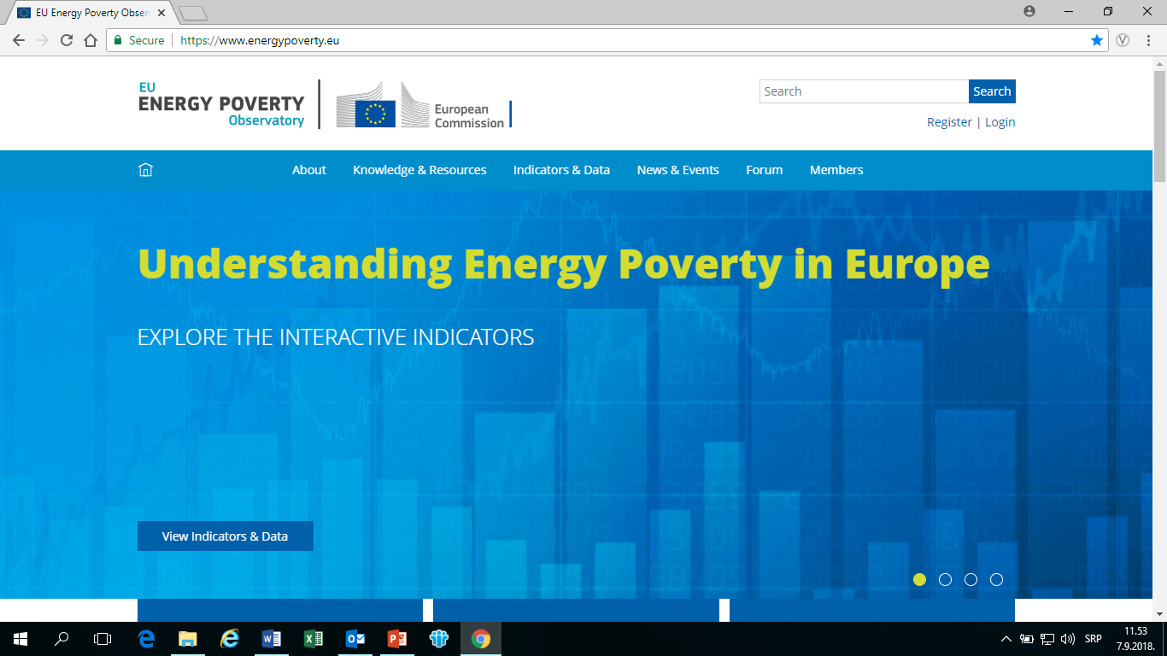
ENERGETSKO SIROMAŠTVO U EU
Krajem januara 2018. godine, Evropska komisija je otvorila posebnu internet stranicu „Osmatračnica energetskog siromaštva“ („Energy Poverty Observatory“) sa ciljem da pokuša da rasvetli pitanje energetskog siromaštva, ali bez jednoznačne definicije ovog pojma.
Orijentacija Evropske komisije da se ne pokušava izvesti jedinstvena definicija energetskog siromaštva, već je opredeljenje da se navedeni pojam opisuje u skladu sa potrebama i kontekstom.
"Energetski siromašna domaćinstva suočena su sa neodgovarajućim nivoima osnovnih energetskih usluga, usled kombinacije troškova visoke potrošnje energije, niskih prihoda, (energetski) neefikasnih zgrada i uređaja i specifičnih potreba domaćinstava za energijom".
Za potrebe ovog projekta koriste se dva glavna i čak 24 sekundarna (pomoćna) indikatora kojima bi se izmerile neke dimenzije energetskog siromaštva. Glavni indikatori su:
Nesposobnost redovnog izmirivanja računa za utrošenu energiju, i
Nesposobnost da se domaćinstvo adekvatno zagreje.

Slide 9
Nesposobnost redovnog izmirivanja računa za utrošenu energiju u 2016. godini u (%)
Nesposobnost da se domaćinstvo adekvatno zagreje u 2016. godini u (%)
Izvor: Energy Poverty Observatory

Slide 10
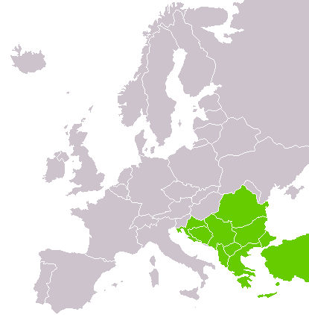
ENERGETSKO SIROMAŠTVO U SEE
Region jugoistočne Evrope u odnosu na ostale delove EU karakteriše to da je da je problem energetskog siromaštva manje prepoznat, jer se posmatra sa manje političkog interesa nego u zemljama zapadne Evrope.
Prema podacima koji su dati u tabeli, vidi se da je situacija u regionu daleko lošija u odnosu na evropski prosek.
Zemlja | Nesp. redovnog izmirivanja računa (%) | Nesp. da se dom. adekvatno zagreje (%) | Prosečna cena* kWh za dom. (€)
EU prosek | 10,5 | 11,2 | 0,2052
Bugarska | 28,7 | 41,3 | 0,0956
Grčka | 36,2 | 29,4 | 0,1771
Mađarska | 14,7 | 10,7 | 0,1114
Hrvatska | 21,5 | 12,3 | 0,1311
Rumunija | 18,3 | 13,2 | 0,1260
Srbija | 32,7 | 14,5 | 0,0641
Slovenija | 14,2 | 4,9 | 0,1618
*sa uračunatim svim porezima i taksama
Izvor: EUROSTAT

Slide 11
ENERGETSKO SIROMAŠTVO U SEE
Postoji veliki broj kuća na teritoriji jugoistočne Evrope koje su u relativno lošem stanju, ukoliko ih uporedimo sa ostatkom Evrope.
U prvom redu, nepostojanje toplotne izolacije zidova ili loša toplotna izolacija u kombinaciji sa lošom stolarijom i neadekvatnim održavanjem, doprinosi visokoj energetskoj neefikasnosti mnogih domaćinstava u SEE.
1/3 domaćinstava u GR, SRB i BG ima problem sa izmirivanjem računa za energiju
Treba naglasiti i to da je prosečna cena kWh u GR skoro 3 x veća, a u BG 1,5 x veća nego u SRB.
Nesp. da se dom. adek. zagreje 41,3 % BG
Ukoliko bi cene u električne energije za domaćinstva u Srbiji bile na tržišnom nivou, rezultati u pogledu ispitivanih parametara bi bili sigurno lošiji.
Mehanizmi socijalne i druge pomoći energetski siromašnim domaćinstvima u SEE su jako limitirani, a negde i ne postoje.

Slide 12
ENERGETSKO SIROMAŠTVO U SRBIJI
Postoji više različitih pristupa u oceni siromaštva, pa tako u Srbiji, Republički zavod za statistiku ocenjuje siromaštvo kroz sposobnost stanovništva da zadovolji neke osnovne životne potrebe, dok se u EU koristi pristup koji je baziran na merenju rizika od pojave siromaštva
Podaci Republičkog zavoda za statistiku za 2016. godinu
Stopa siromaštva u Srbiji je u 2014. god. iznosila 8,9%, odnosno oko 628.000 stanovnika se u Srbiji smatra siromašnim*.
Mesečna potrošnja tih stanovnika je bila niža od linije siromaštva koja je određena kao 11.340 RSD mesečno na nivou odraslog stanovnika.
Podaci iz EU SILC istraživanja za 2016. godinu
Nesposobnost da se adekvatno zagreje stan
Zastupljenost stanova i zgrada kojima prokišnjava krov, vlažni su zidovi i podovi ili imaju trulu prozorsku stolariju
Zaostajanje u redovnom plaćanju računa za javne usluge
14,5%, više od 400.000 dom.
21,8%, više od 600.000 dom.
32,7%, više od 900.000 dom.
*podaci Tima za socijalno uključivanje i smanjenje siromaštva Vlade RS

Slide 13
ENERGETSKO SIROMAŠTVO U SRBIJI
PROCENA KOLIKO JE STVARNO ENERGETSKI SIROMAŠNIH STANOVNIKA?
Podaci Republičkog zavoda za statistiku za 2016. godinu
104.101 porodica
primaoca socijalne pomoći
185.851 korisnik dečijeg dodatka
Podaci iz EU SILC istraživanja za 2016. godinu
Od 400.000 do 900.000 domaćinstva
Rizik od pojave siromaštva
Ako uzmemo u obzir i primaoce tuđe nege i pomoći, kao i penzionere sa najnižim penzijama, procene idu od 250.000 pa do 400.000 energetski ugroženih domaćinstava u Srbiji.
*podaci Tima za socijalno uključivanje i smanjenje siromaštva Vlade RS

Slide 14
ENERGETSKO SIROMAŠTVO U SRBIJI
UREDBA O ENERGETSKI UGROŽENOM KUPCU
Status energetski ugroženog kupca može ostvariti kupac iz kategorije domaćinstava koji živi u jednoj stambenoj jedinici sa jednim mernim mestom na kome se meri potrošnja električne energije (ili prirodnog gasa) a koje troši maksimalnu količinu električne energije propisanu uredbom, kao i domaćinstvo čijem članu, zbog zdravstvenog stanja, obustavom isporuke električne energije može biti ugroženo zdravlje ili život.
Osnovni kriterijumi za sticanje statusa energetski ugroženog kupca su: ukupan mesečni prihod domaćinstva (sva primanja i prihodi domaćinstva), broj članova domaćinstva i imovno stanje. Na osnovu stečenog statusa, energetski ugroženi kupac stiče pravo na umanjenje mesečne obaveze za određene količine električne energije u zavisnosti od broja članova domaćinstva, pod sledećim uslovom:
Ostvarena mesečna potrošnja električne energije (Ee) od količine energije (Eu) na koju kupac ima pravo umanjenja
Pravo na umanjenje
Ee ≤ 4xEu
100% količine
4xEu ≤ Ee ≤ 6,5xEu
50% količine
6,5x Eu ≤ Ee
Kupac gubi pravo na umanjenje tog meseca

Slide 15
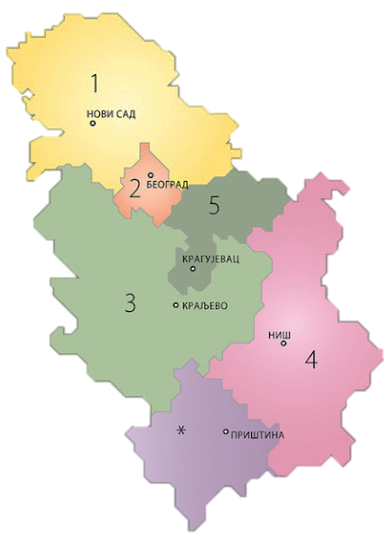
ENERGETSKO SIROMAŠTVO U SRBIJI
20,63%
Zaključno sa decembrom 2016. godine, status energetski ugroženog kupca ostvarilo je:
68.067 kupac u Srbiji
Njihovi računi su umanjeni za iznos od:
762.574.524,63 RSD ili oko 6,5 miliiona €
Očigledno postoji disproporcija između kupaca sa statusom energetski ugroženih i procenjenog broja domaćinstva koje je izloženo riziku energetskog siromaštva.
2,38%
6,82%
Dva su osnovna razloga:
37,71%
Ne ostvarivanje prava zbog nekog od formalnih razloga (podstanarski status bez ugovora, i sl.) ili neinformisanosti
32,45%
Sam obuhvat Uredbe, u prvom redu poprilično restriktivni iznosi ukupnog prihoda kojim se uslovljava ostvarenje prava na status energetski ugrož. kupca

Slide 16
ZAKLJUČAK
Energetsko siromaštvo kao pojam i dalje nije jednoznačno definisan u EU. Nedostatak jedinstvene definicije energetskog siromaštva ima kao posledicu nepostojanje zvaničnog podatka o obimu energetskog siromaštva u Evropi, pa se procene kreću od 50 miliona pa čak do 160 miliona građana, u zavisnosti od načina definisanja.
U pogledu regiona jugoistočne Evrope u odnosu na ostale delove EU, problem energetskog siromaštva je manje prepoznat, jer se posmatra sa manje političkog interesa nego u zemljama zapadne Evrope.
U kombinaciji sa ekonomskim problemima, niskim životnim standardom i niskim prosečnim platama u većini zemalja jugoistočne Evrope, ovaj region je posebno ugrožen sa stanovišta energetskog siromaštva, tako da je potrebno više pažnje posvetiti ovom problemu.
U Republici Srbiji, kontrolu energetskog siromaštva se delom vrši i uspostavljanjem garantovane cene električne energije na nižem nivou od tržišne.

Slide 17
ZAKLJUČAK
Gledano sa stanovišta energetskog siromaštva, niže cene električne energije se pozitivno odražavaju na njegov pad, međutim neodrživo poslovanje garantovanog snabdevača će za posledicu imati smanjenje investicija u nove proizvodne kapacitete, što se dugoročno odražava i na pad proizvodnje.
I pored toga imamo i nezadovoljavajući nivo rešenja energetski ugroženih kupaca. Prethodnu konstataciju izvodimo iz činjenice da je na osnovu iznetih analiza procenjeno da postoji od 250 pa do 400 hiljada energetski ugroženih domaćinstava u Srbiji, dok sa druge strane pravo na status energetski ugroženog kupca ostvaruje tek nešto više od 68 hiljada kupaca.
Beogradski konzum je najdrastičniji primer odstupanja.
U narednom periodu treba posvetiti više pažnje ovom problemu, potrebna je odgovarajuća reakcija države sa čitavim nizom mera, kako bi se problem energetskog siromaštva tretirao na adekvatan način.

Slide 18
Hvala na pažnji / Thank you for your attention

